Slide 1
*Vámonos:5-4 YOU HAVE 3 MINUTES*
Objective:
I can tell time
Vocab/Ideas:
How to tell time before the half hour (review)
How to tell time after the half hour (review)
Vámonos:
On your paper (matching)

Slide 3
MOMENTO CULTURAL: Mexican Pop Culture
Lucha Libre

Slide 4
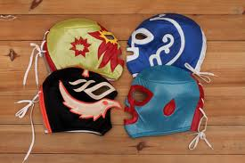
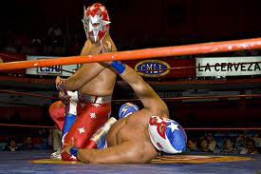
“Lucha Libre” = Free Wrestling
Lucha libre is a type of professional wrestling that is popular throughout Mexico and many other Latin American countries.
Mexican wrestling is characterized by colorful masks, rapid sequences of holds and maneuvers, as well as some “high-flying” moves.
The pro wrestlers (luchadores) gain a “larger than life” quality as celebrities and icons throughout the country.
Very rarely do these pros remove their masks in public, although some do. Their masks evoke a symbolic identity that in many ways becomes more famous than the fighters themselves.
Notes:
You can play video if you want: http://www.youtube.com/watch?v=OT21_s9ayjs
Pause after video (wrestler girl in a bra-like top)

Slide 5
1:
12:50pm
Es la una menos diez de la tarde.

Slide 6
2:
12:40am
Es la una menos veinte de la mañana.

Slide 7
3:
3:35pm
Son las cuatro menos veinticinco de la tarde.

Slide 8
4:
9:32pm
Son las diez menos veintiocho de la noche.

Slide 9
INDIVIDUAL WORK

Slide 10
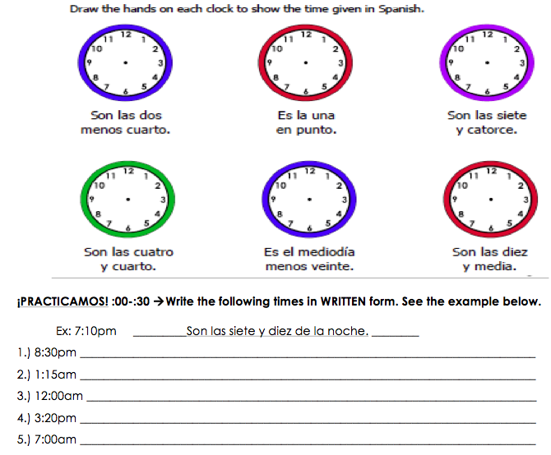
Son las ocho y media de la noche.
Es la una y cuarto (quince) de la mañana.
Es medianoche. / Son las doce en punto de la mañana.
Son las tres y veinte de la tarde.
Son las siete en punto de la mañana.
Notes:
Not all are included—take questions on the rest of the pages

Slide 11
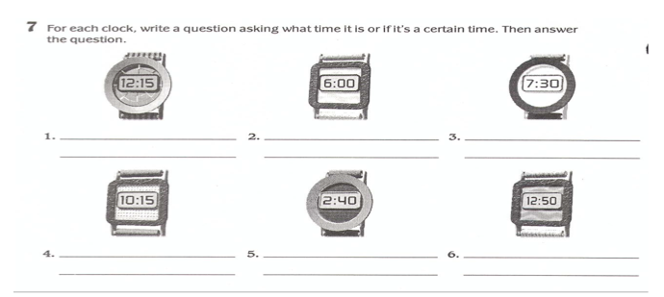
¿Qué hora es? Son las doce y cuarto (quince).
¿Qué hora es? Son las seis en punto.
¿Qué hora es? Son las siete y media.
¿Qué hora es? Son las diez y cuarto (quince).
¿Qué hora es? Son las tres menos veinte.
¿Qué hora es? Es la una menos diez.

Slide 12
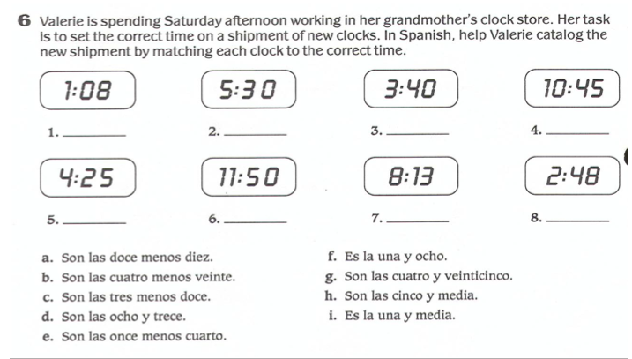
F.
H.
B.
E.
G.
A.
D.
C.

Slide 13
Match each digital time with the written form
in Spanish.
a. Son las ocho y diez de la noche
b. Son las cuatro y veinte de la tarde.
c. Son las siete y once de la noche
d. Son las tres y dieciocho de la mañana
e. Son las nueve y cuarto de la mañana
f. Son las dos menos dos
g. Son las tres menos cinco
h. Son las nueve menos diez
i. Son las doce menos cuarto
j. Son las ocho menos veinticinco
Telling Time (00-30)
1. ______ 4:20 PM
2. ______ 3:18 AM
3. ______ 8:10 PM
4. ______ 7:11 PM
5. ______ 9:15 AM
Telling Time (31-59)
6. ______ 8:50
7. ______ 2:55
8. ______ 11:45
9. ______7:35
10. ______ 1:58
B
D
A
C
E
H
G
I
J
F

Slide 14
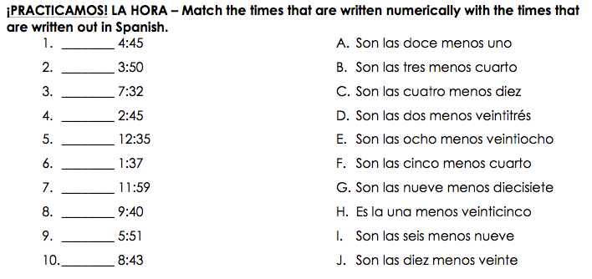
F.
C.
E.
B.
H.
D.
A.
J.
I.
G.
Notes:
Utilizar el board para el tiempo

Slide 15
Tarea
Quiz next class period on telling time! Review your notes and practice the times we did in class.
Complete packet for next class. It will be graded.
SI, SE PUEDE

